Slide 1

ÔN TẬP CHƯƠNG I ( TIẾT 1 )
Tập hợp
1
Liệt kê các phần tử
2
Nêu các đấu hiệu đặc trưng
Tập hợp các số tự nhiên
3
Hệ thập phân
4
Thứ tự trong tập hợp số tự nhiên
5
Cộng, trừ.
Các phép toán trên tập hợp
6
Nhân, chia.
7
Phép nâng lên lũy thừa
8
Thứ tự thực hiện các phép tính

Slide 2
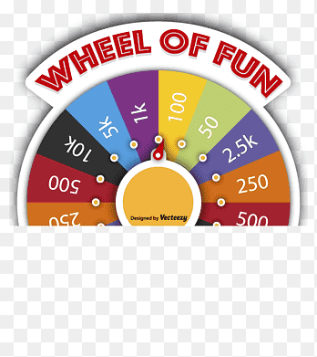
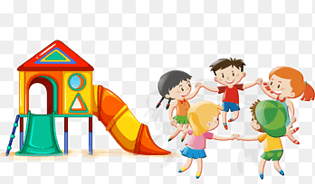
TRÒ CHƠI:
VÒNG QUAY MAY MẮN
Thể lệ:
Mỗi lượt chơi sẽ quay 1 vòng, kim chỉ tới số nào thì sẽ mở ô có số đó để trả lời.
- Ô nào đã được mở thì sẽ quay lại để chọn ô khác.

Slide 3




7
8
1
2
3
6
1
5
2
4
5
6
4
3
7
8
START
NEXT

Slide 4






Câu 1: Trang 45
Gọi X là tập hợp các chữ cái trong “từ thanh”.Cách viết đúng là:
A) X = {t; h; a; n; h}.
B) X = {t; h; n};
C) X= {t; h; a; n}.
D) X = {t; h; a; n; m}.
Quay về

Slide 5

Câu 2: Trang 46 Gọi X là tập hợp các số tự nhiên không lớn hơn 5. Cách viết sai là:
(A) X = {0; 1; 2; 3; 4; 5}
(B) X = {0; 2; 4; 1; 3; 5}.
(C) X= {x ∈ N | x < 5}.
(D) X = {x ∈ N | x ≤ 5}.
Quay về

Slide 6
Câu 3: Trang 46 Cách viết nào sao đây là sai:
(A) a + b = b + a.
(B) ab = ba.
(C) ab + ac = a(b + c).
(D) ab - ac = a(c - b).
Quay về

Slide 7
Câu 4: Trang 46 .Nhẩm xem kết quả phép tính nào dưới đây là đúng:
(B) 13 . 99 = 1170.
(A) 11 . 12 = 122.
(C) 14 . 99 = 1386.
(D) 45 . 9 = 415.
Quay về

Slide 8
Câu 5. Tập hợp được viết dưới dạng liệt kê các phần tử là :
A. P = {0;1; 2; 3; 4; 5}
B. P = {1; 2; 3; 4; 5}
C. P = {0;1; 2; 3; 4; 5; 6}
D. P = {1; 2; 3; 4; 5; 6}
Quay về

Slide 9
Câu 6. Lũy thừa 10⁹ có giá trị bằng
A. 100 000
B. 1 000 000
C. 10 000 000 000
D. 1 000 000 000
Quay về

Slide 10
Câu 7. Giá trị của biểu thức 28 - 2³ là
A.22
B. 20
C. 78
D. 17576
Quay về

Slide 11
Câu 8. Đâu không phải là tính chất của lũy thừa
Quay về

Slide 12
PHIẾU HỌC TẬP SỐ 1
Bài 1. Tính giá trị của biểu thức( bằng cách hợp lý nếu có thể )
a) A = 37.173 + 62.173 + 173
b) B = 72.99 + 28.99 - 900
Thực hiện nhóm đôi trong 5 phút trên phiếu học tập số 1
Các nhóm đổi bài và nhận xét chéo trong 3 phút ( Dùng bút đỏ để sửa lỗi nếu có)
Trả lại bài và các nhóm đối chiếu đáp án
Hoàn thành bài tập vào vở.

Slide 13

PHIẾU HỌC TẬP SỐ 1
a) A = 37 . 173 + 62 . 173 + 173
= 173 . (37 + 62 + 1)
= 173 . 200
= 17 300
b) B = 72 . 99 + 28 . 99 – 900
= 99 . (72 + 28) – 900
= 9 900 – 900
= 9 000
c) C = .3 – ( + 15) : 42
= 8 . 3 – (1 + 15) : 42
= 8 . 3 – 16 : 42
= 8 . 3 – 1
= 8 . 3 – 1
= 23
d) D = : 4 . 3 + 2 . - 2100.
= 36 : 4 . 3 + 2 . 25 - 1
= 27 + 50 – 1

Slide 14
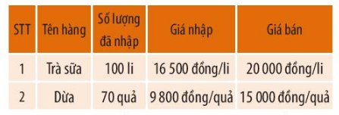
Học sinh thảo luận theo nhóm làm bài 4/46 /SGK
Bài 4/ 46(sgk)
Trong dịp "Hội xuân 2020", để gây quỹ giúp đỡ các bạn học sinh có hoàn cảnh khó khăn, lớp 6A bán hai mặt hàng (như bảng ở cột bên) với mục tiêu số tiền lãi thu được là 500 000 đồng.
Trong thực tế các bạn đã bán được số lượng hàng như sau: trà sữa bán được 93 li, dừa bán được 64 quả.
Hỏi lớp 6A đã thu được bao nhiêu tiền lãi? Lớp 6A có hoàn thành mục tiêu đã đề ra không ?

Slide 15
BÀI 4/46 (SGK)
Bài làm:
Số tiền lớp 6A bỏ ra để nhập hàng là:
100 . 16 500 + 70 . 9 800 = 2 336 000 (đồng)
Số tiền lớp 6A bán được là:
93 . 20 000 + 64 . 15 000 = 2 820 000 (đồng)
Số tiền lãi lớp 6A thu được là:
2 820 000 - 2 336 000 = 484 000 (đồng) < 500 000 (đồng)
Vậy: Với mục tiêu số tiền lãi thu được là 500 000 đồng thì lớp 6A không hoàn thành mục tiêu đã đề ra.

Slide 16

Hướng dẫn về nhà
Làm các bài tập còn lại trong SGK
Làm bài1;2;3/36(SBT)
Tiết sau ôn tập tiết 2 .

